Slide 1










“学雷锋”争做新时代好少年
— 立志向 爱学习 爱劳动 爱祖国 —

Slide 2
《光荣啊，中国共青团》
我们是五月的花海，用青春拥抱时代;
我们是初升的太阳，用生命点燃未来。
"五四"的火炬，唤起了民族的觉醒。
壮丽的事业，激励着我们继往开来。
光荣啊，中国共青团，
光荣啊，中国共青团，
母亲用共产主义为我们命名，
我们开创新的世界。

Slide 3
少年中国说
故今日之责任，不在他人，而全在我少年。少年智则国智，少年富则国富，少年强则国强，少年独立则国独立，少年自由则国自由，少年进步则国进步，少年胜于欧洲，则国胜于欧洲，少年雄于地球，则国雄于地球。红日初升，其道大光；河出伏流，一泻汪洋。潜龙腾渊，鳞爪飞扬；乳虎啸谷，百兽震惶；鹰隼试翼，风尘吸张。奇花初胎，矞矞皇皇；干将发硎，有作其芒。天戴其苍，地履其黄，纵有千古，横有八荒，前途似海，来日方长。美哉，我少年中国，与天不老；壮哉，我中国少年，与国无疆。
五年一班全体同学起立，大声诵读少年中国说。
注：家长拍照片、录视频。

Slide 4



https://www.ypppt.com/
01
学习全国“新时代好少年”先进事迹的目的
目录
02
全国“新时代好少年”先进事迹
03
如何做新时代好少年

Slide 5




第
01
章
学习全国“新时代好少年”先进事迹的目的

Slide 6
学习全国“新时代好少年”先进事迹的目的
1、学习这些少年积极培育践行社会主义核心价值观，展现了新时代青少年乐观进取、向上向善的亮丽风采，为广大未成年人树立了学习榜样。
2、牢记习近平总书记的谆谆教诲，立志向、有梦想，爱学习、爱劳动、爱祖国，从小“扣好人生第一粒扣子”，努力成长为担当民族复兴大任的时代新人。
3、激励引导广大少年见贤思齐、崇德向善，争当新时代好少年，为实现中华民族伟大复兴的中国梦时刻准备着。
4、学习宣传贯彻习近平新时代中国特色社会主义思想和党的十九大精神 ， 加强思想理论建设，推动习近平新时代中国特色社会主义思想深入人心。增进青少年学生政治认同、思想认同、情感认同。

Slide 7
第
02
章
全国“新时代好少年”先进事迹

Slide 8
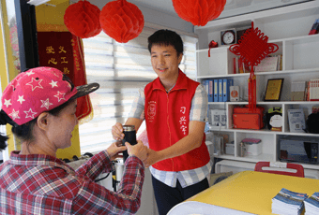
热心公益的“五星级”志愿者：刁兴宇
刁兴宇出生在一个志愿之家，雷锋精神三代相传，一家五口都是五星级志愿者。4岁开始，他就跟着家人一起做志愿服务；8岁时被吸纳为正式志愿者；12岁时被认证为深圳市五星级志愿者，刷新了这项认证的全国最小年龄记录；14岁时签订了眼角膜捐献协议。17岁的刁兴宇，已有13年的志愿者经历，志愿服务时间达2642小时，志愿服务已经成为他的成长方式。刁兴宇先后获得“广东省优秀共青团员”“最美南粤少年”“全国最美中学生”等荣誉。

Slide 9
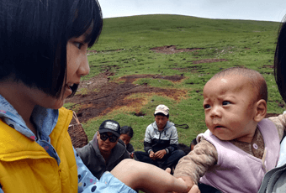
爱洒藏区的“小志愿者”：谢伊
每年暑假，谢伊都带着募集的款项、物资，到玉树帮助寄宿小学的孩子们吃上营养餐。3年来，谢伊和她所在的志愿者团队先后为“爱心餐”项目募集资金70余万元。
谢伊犹如一朵盛开的格桑花，在公益的道路上播撒爱与奉献，感染着越来越多的人支持公益、参与公益，她先后获得福建省“美德少年”、福建省少先队“少年先锋章”等荣誉。

Slide 10
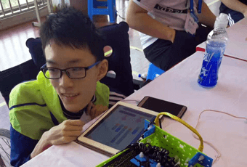
热爱科学的“小霍金”：陈耔蓬
陈耔蓬6岁时被确诊为杜氏肌营养不良症，“渐冻”的身体“冻”不住他对梦想的追逐：他渴望有天能像霍金一样，在自己热爱的领域探索研究。
虽然身体羸弱，但他不向命运低头，挑战自我、勇于创新，用拼搏精神为同龄人树立了榜样。陈籽蓬先后荣获“全国最美中学生标兵”“感动中国•无锡十大人物”等称号。

Slide 11
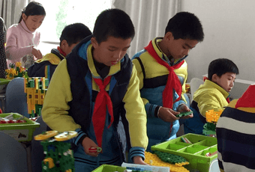
喜欢发明的科技“小达人”：俞果
俞果是个肯钻研、爱思考、会创新的孩子。凭着自己的观察力、知识积累和动手能力，成为了一名科技创新“小达人”。2013年，才9岁的他发现窗外晾衣架上的袜子容易被风吹落，便萌生了自己动手解决问题的念头。每天一做完作业，他就钻进书房查资料、画图、做实物，花了整整两个月时间，经历7次尝试，终于发明出了实用有效的“袜子固定架”，获得国家实用新型专利。日常生活小事不断激发他的创新灵感，不久，他又发明了“多用挂钩”，再次获得国家实用新型专利。

Slide 12
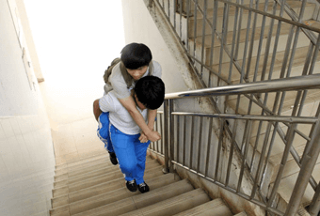
甘做同学双腿的“好伙伴”：王小虎
寒来暑往，风雨无阻，从小学六年级到初中三年级，这一背就是4年，王小虎用一个人的双腿，走出两个人的上学路。
王小虎说：“只要我还在学校一天，我就背他一天，我永远遵守我的承诺”。他先后获海口市“美德少年”、“感动海南”2016年度人物等称号。

Slide 13
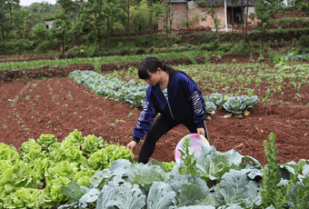
悉心照顾养母的“小棉袄”：文敏
文敏从小被收养，养父患有严重的冠心病，养母双耳失聪且有时精神失常。文敏非常懂事，从小就帮着做家务，减轻父母的负担。12岁时，养父患病去世，留下了一个生活不能自理的养母和一个贫困的家。她对养母始终不离不弃，用坚强的毅力和稚嫩的双手操持着家里的一切，为养母固守了一个温暖的家。每天，天还没亮文敏就起床，为养母穿衣、洗漱、准备早饭。一放学，文敏就匆匆往家赶，下地干活，做饭做家务，照顾养母。虽然生活艰难，但文敏依然勤奋努力、认真学习，受到老师和同学们一致称赞。
Notes:
https://www.ypppt.com/

Slide 14
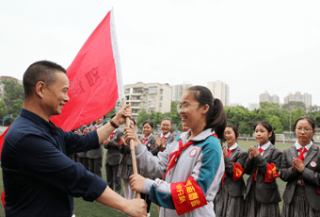
自强阳光的“向日葵女孩”：刘佳
刘佳以个人名义成立了志愿服务小分队。她是小伙伴们的好助手，经常帮助身边同学；她是街上的小志愿者，总是带着甜甜的笑容为邻里服务。
刘佳说:“以后，我要当一名老师，因为身边的好心人温暖了我，而我要将温暖的阳光传播下去。”她先后获得“重庆市最美留守女童” “重庆市十佳少先队员”“全国优秀少先队员”等荣誉称号。

Slide 15
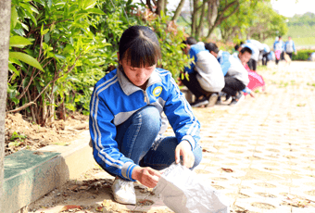
南水北调工程的“环保小卫士”：张晓茹
为了让京津人民喝上放心水，九重镇政府成立了“渠首护水队”，张晓茹积极报名参加。她组织同学们成立了义务护河队，利用节假日宣传环保知识，清理南水北调干渠生活垃圾，开展渠首植树活动。在张晓茹和同伴们的感染下，越来越多的渠首人加入了护水队伍。她还从身边做起，节约用纸、节约用水，为家长和邻居讲解用盐洗茶杯、用醋洗污垢的方法，减少使用洗衣粉、洗洁精，尽量避免对环境的污染，为“一渠清水永续北送”贡献力量。

Slide 16
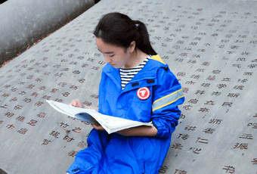
传承优秀传统文化的“小才女”：舒文静
她坚持练习书法十余年，书写技艺日益进步，擅长多种书体，在多个书画比赛中获奖。舒文静不仅自己学，还带动身边的人一起学，被老师和同学称为“传播中华优秀传统文化的小使者”。在学校，她主动做老师的小助手，是大家公认的“书法小老师”。回到家，她积极参加社区的志愿服务，开设“舒老师小课堂”，为小朋友讲历史典故、圣贤故事、书画知识。每年春节，她都为社区居民义务撰写“福”字和春联，有时一天能写近1000张“福”字。

Slide 17
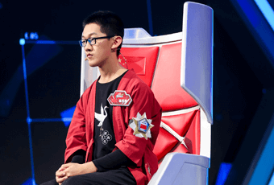
勤学善思的“追梦少年”：陈家庚
13岁时就读完了家中400余册藏书，培养了自主学习、勤学善思的好习惯。他博闻强识，爱好广泛，对政治、历史、法律以及优秀传统文化等都有浓厚兴趣，曾获“地球小博士”全国地理科普知识大赛一等奖。2017年，他凭丰富的知识和敏捷的思维在《最强大脑》节目中一路过关斩将，代表中国战队战胜了有“数学神童”之称的剑桥大学高材生，赢得大家称赞。

Slide 18
第
03
章
如何做新时代新时代好少年

Slide 19

如何做新时代新时代好少年
1、做一个新时代的好少年，从小到大，我们都要树立正确的价值观，要明确好自己 的目标。

Slide 20

如何做新时代新时代好少年
2、好好学习。学习不只是表面上的获得高成绩，也是为了让自己能够认识更多的知识。做自强上进的学生。

Slide 21

如何做新时代新时代好少年
3、听从老师父母的意见。比如自己的事情自己做，自己能处理的事情自己处理。

Slide 22
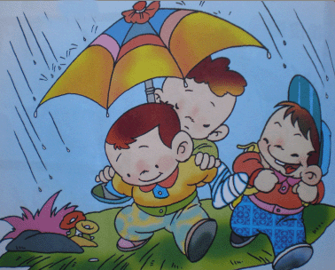
如何做新时代新时代好少年
4、做一个友好的少年，在自己的能力范围内，主动的去帮助有需要的同学朋友。遵从他人的意见。

Slide 23
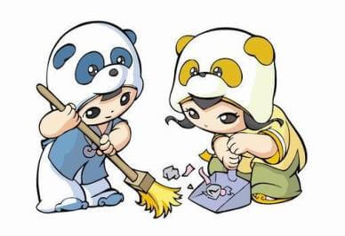
如何做新时代新时代好少年
5、先从自身做起，讲卫生，爱劳动。举止文明，遵守学校校纪校规，不吸烟，不喝酒。

Slide 24

如何做新时代新时代好少年
6、勤俭节约，孝敬父母，生活学习中做到不与其他人攀比，不胡乱花钱。经常与 父母同学老师沟通交流。

Slide 25
黄沙百战穿金甲，不破楼兰终不还。——王昌龄《从军行》
剑外忽传收蓟北，初闻涕泪满衣裳。——杜甫《闻官军收河南河北》
但使龙城飞将在，不教胡马度阴山。——王昌龄《出塞曲》
先天下之忧而忧，后天下之乐而乐。——范仲淹《岳阳楼记》

Slide 26

感谢您的耐心观看

Slide 27
更多精品PPT资源尽在—优品PPT！
www.ypppt.com
PPT模板下载：www.ypppt.com/moban/ 节日PPT模板：www.ypppt.com/jieri/
PPT背景图片：www.ypppt.com/beijing/ PPT图表下载：www.ypppt.com/tubiao/
PPT素材下载： www.ypppt.com/sucai/ PPT教程下载：www.ypppt.com/jiaocheng/
字体下载：www.ypppt.com/ziti/ 绘本故事PPT：www.ypppt.com/gushi/
PPT课件：www.ypppt.com/kejian/
Notes:
模板来自于 优品PPT https://www.ypppt.com/

